Slide 1

Poznáte, které místo je schováno v puzzle?
Zlínský kraj
ZŠ Hejnice
Mgr. Monika Kašparová

Slide 2
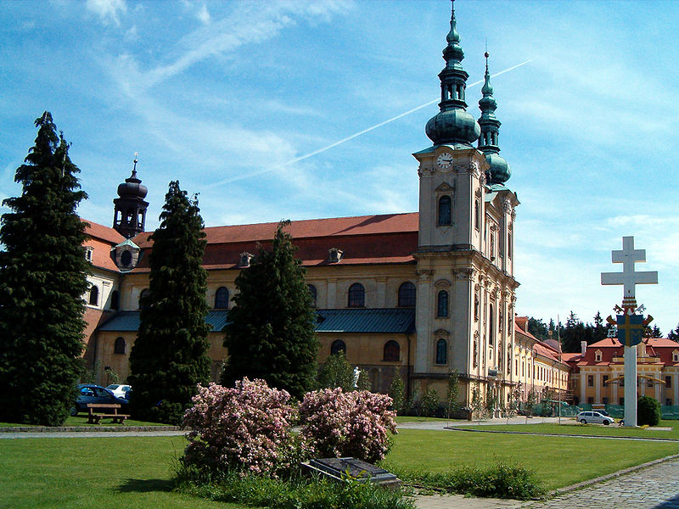
Obr.1
Bazilika Nanebevzetí Panny Marie a svatého Cyrila a Metoděje

Slide 3
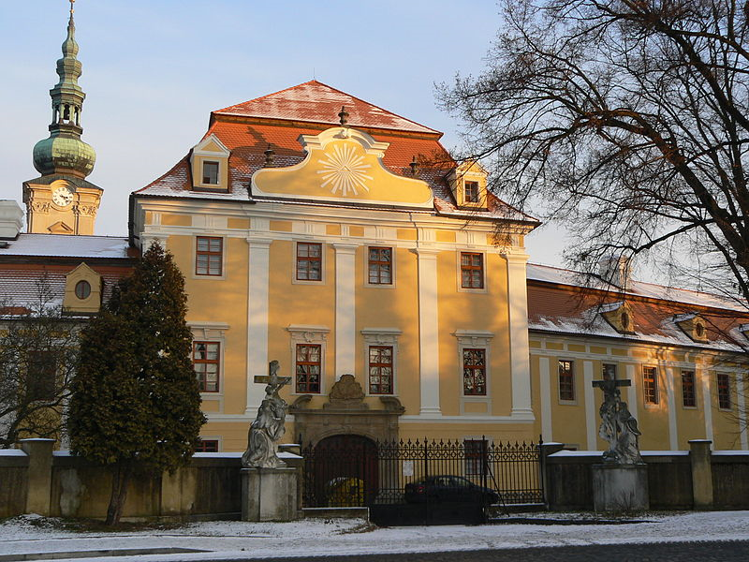
Obr.2
Vstup do bývalého kláštera

Slide 4
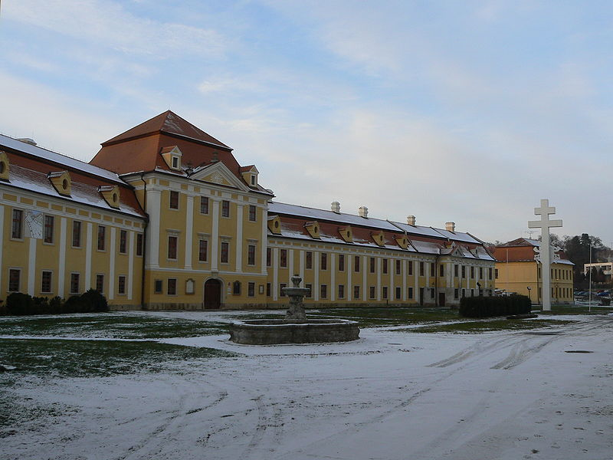
Vnitřní prostory kláštera
Obr.3

Slide 5
Použité zdroje:
Obr. 1: Soubor:Velehrad.JPG. In Wikipedia : the free encyclopedia [online]. St. Petersburg (Florida) : Wikipedia Foundation, [cit. 2011-05-11]. Dostupné z WWW: <http://cs.wikipedia.org/wiki/Soubor:Velehrad.JPG> jako volné dílo
Obr.2: Soubor:STG - entrance.jpg. In Wikipedia : the free encyclopedia [online]. St. Petersburg (Florida) : Wikipedia Foundation, [cit. 2011-05-11]. Dostupné z WWW: <http://cs.wikipedia.org/wiki/Soubor:STG_-_entrance.jpg> podléhá licenci Creative Commons, autor Mercy
Obr.3: Soubor:Stojanovo gymn%C3%A1zium.jpg. In Wikipedia : the free encyclopedia [online]. St. Petersburg (Florida) : Wikipedia Foundation, [cit. 2011-05-11]. Dostupné z WWW: <http://cs.wikipedia.org/wiki/Soubor:Stojanovo_gymn%C3%A1zium.jpg> podléhá licenci Creative Commons, autor Mercy

